Slide 1
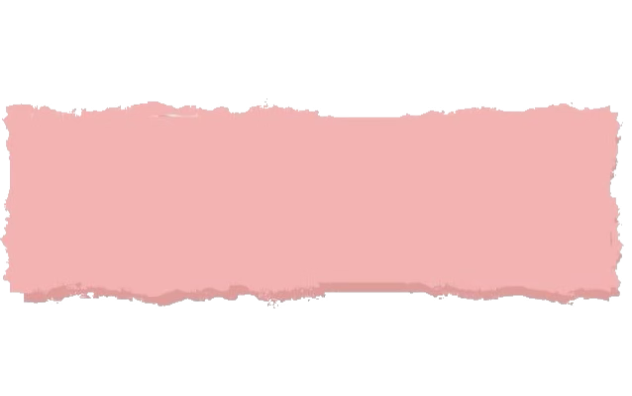



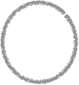



استكشاف
الفصل
جمع الكسور العشرية وطرحها باستعمال النماذج
٣
الأستاذة/ مريم البقيلي
@mariamalb8ailym

Slide 2
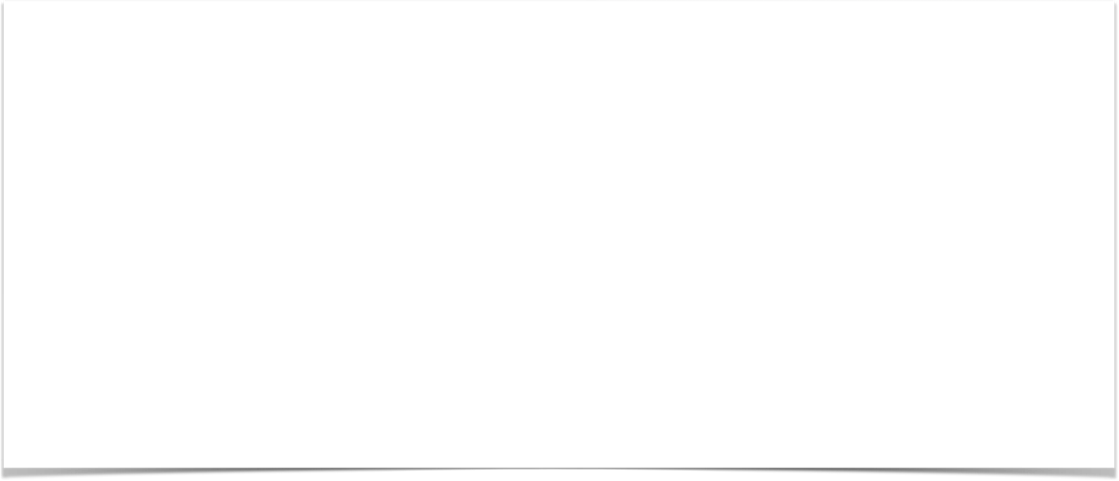
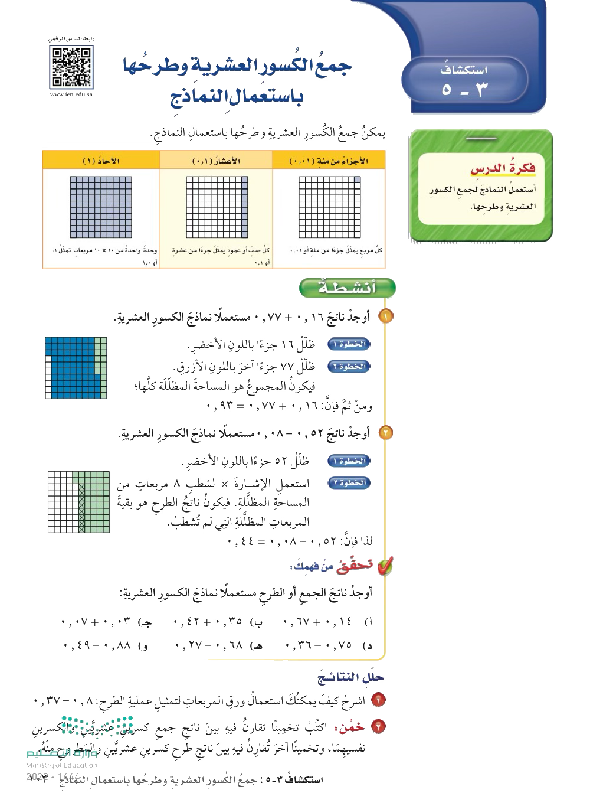

جمع الكسور العشرية وطرحها باستعمال النماذج

Slide 3
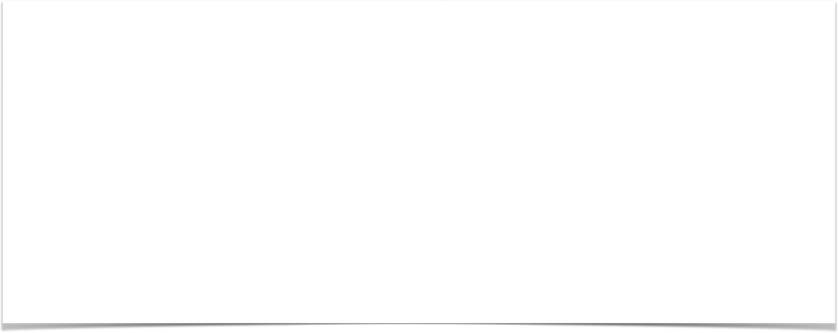
جمع الكسور العشرية وطرحها باستعمال النماذج

Slide 4
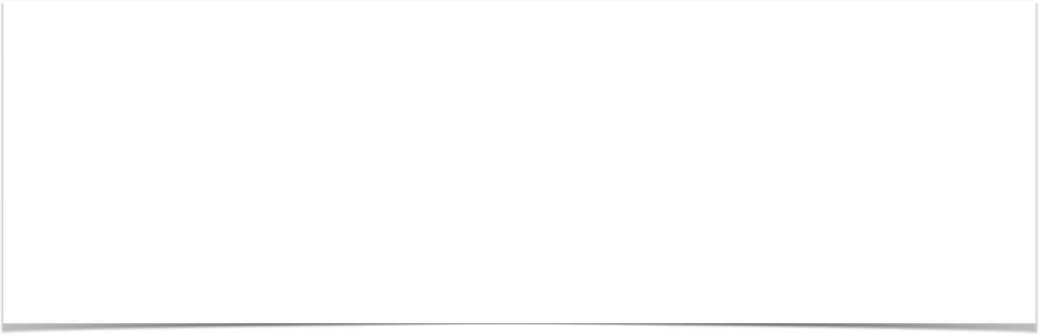
جمع الكسور العشرية وطرحها باستعمال النماذج

Slide 5
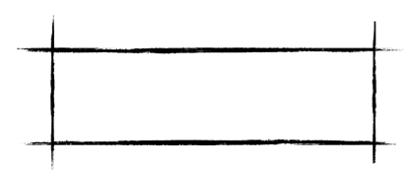
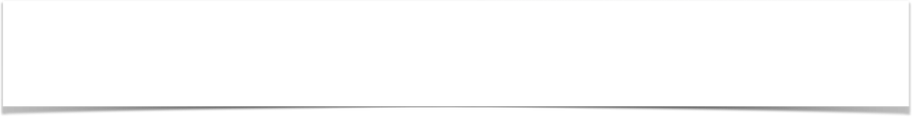

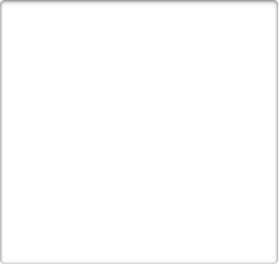

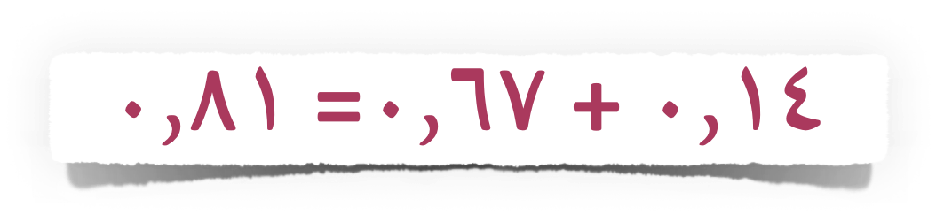
جمع الكسور العشرية وطرحها باستعمال النماذج
تحقق من فهمك
ظلل ٣٥ مربع بالاخضر
ظلل ٤٢ مربع بالأصفر
ظلل ١٤ مربع بالوردي
ظلل ٦٧ مربع بالأزرق

Slide 6


































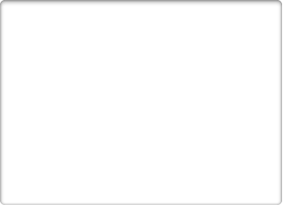





























































































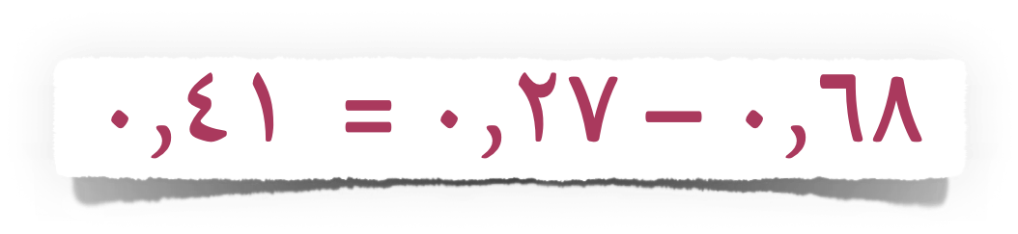

جمع الكسور العشرية وطرحها باستعمال النماذج
تحقق من فهمك
ظلل ٦٨ مربع
نشطب منها
٢٧ مربع
ظلل ٧٥ مربع
نشطب منها ٣٦ مربع

Slide 7
جمع الكسور العشرية وطرحها باستعمال النماذج
تحقق من فهمك

Slide 8
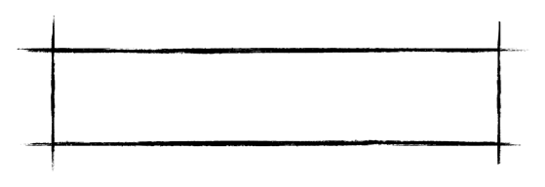
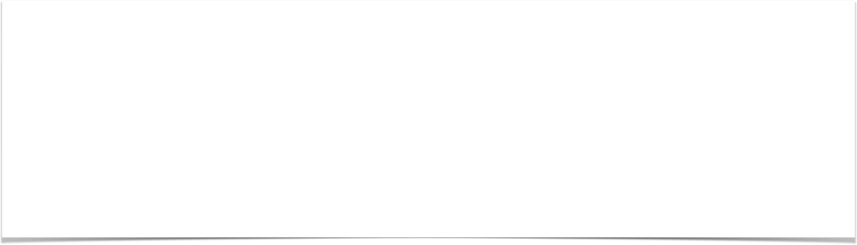
جمع الكسور العشرية وطرحها باستعمال النماذج
الواجب

Slide 9
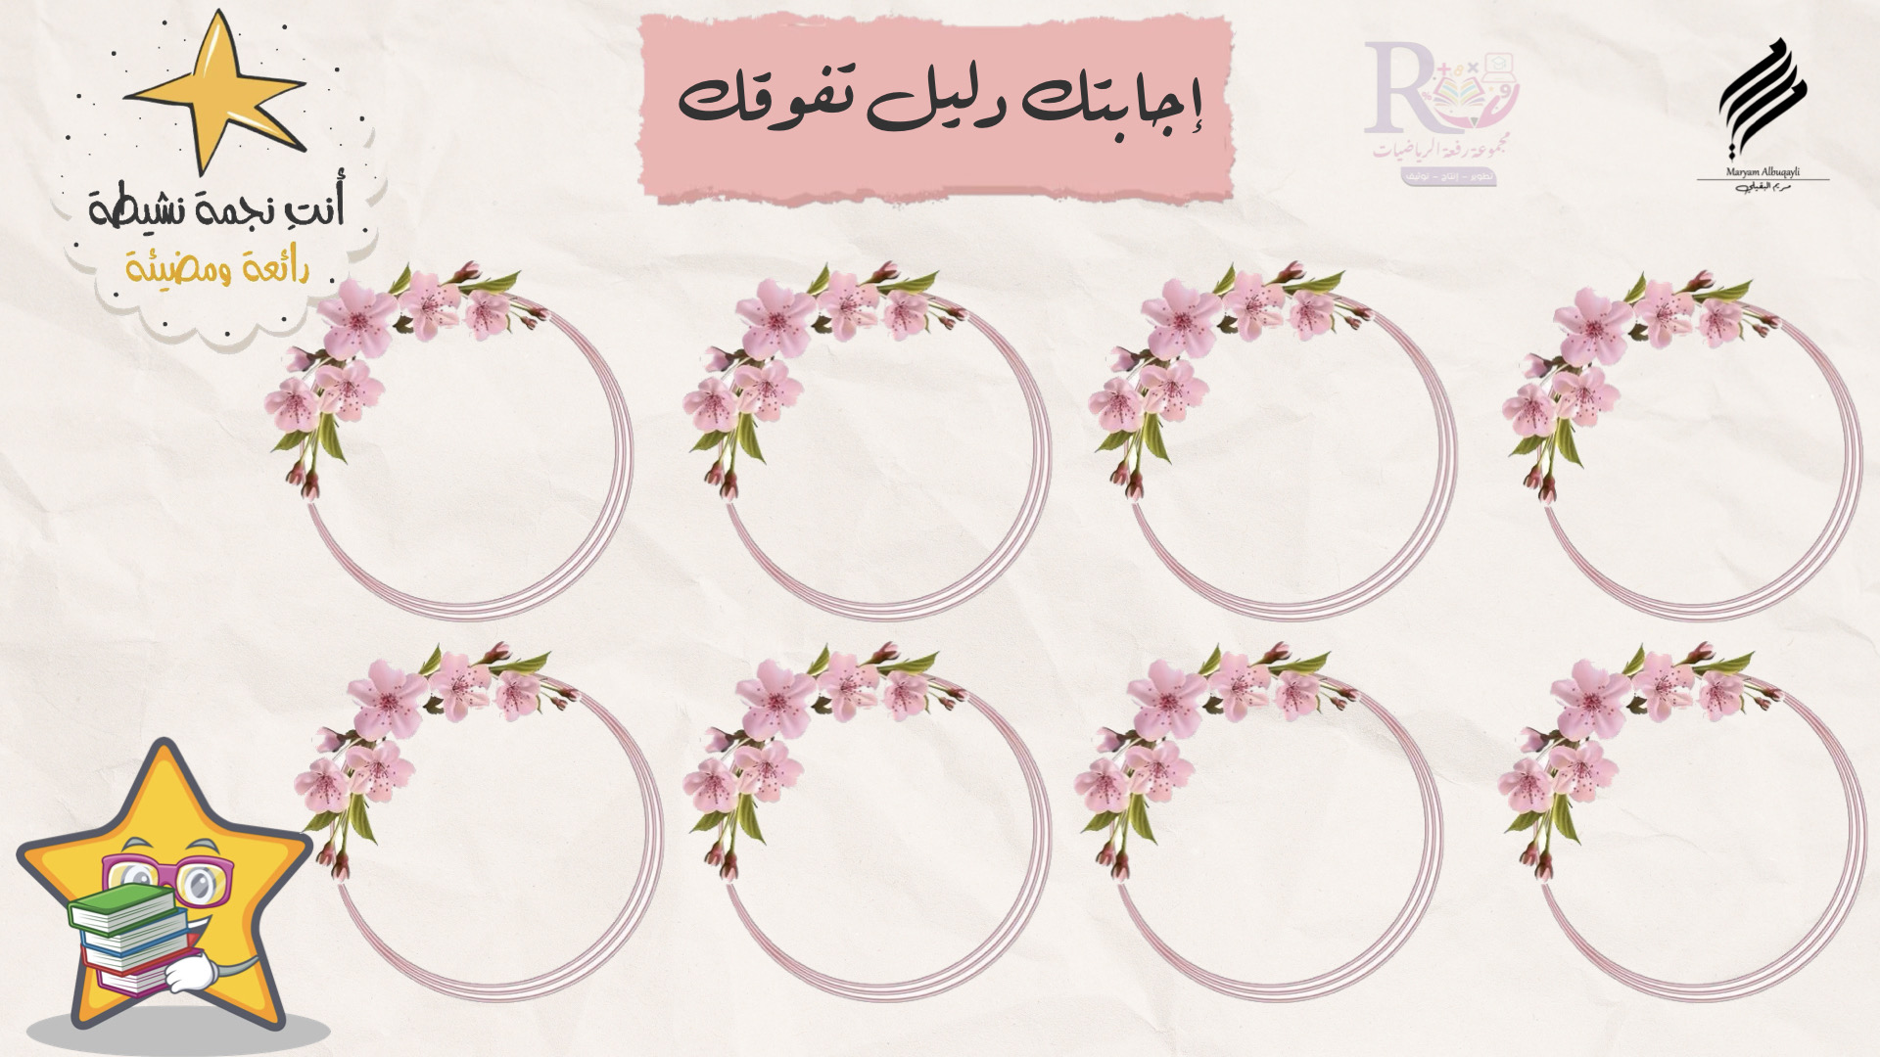

Slide 11





رائع وممتع
فهمت الدرس
بطاقة خروج الدرس
لم أفهم
عندي سؤال

